Slide 1
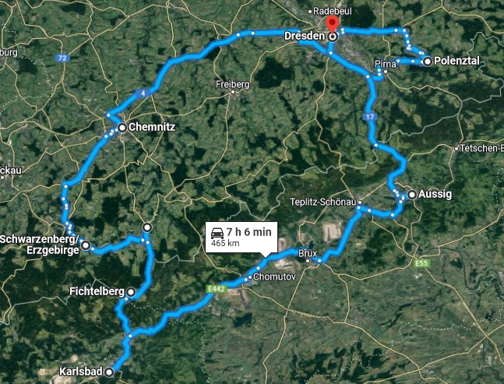
Rundreise Sächsische Schweiz und Erzgebirge

Slide 2
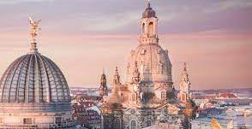
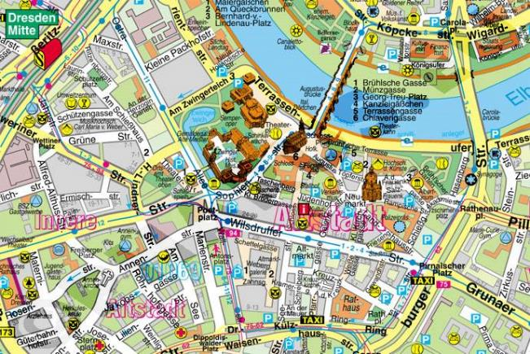
Am Ersten Tag erkunden wir in Form einer Städtereise die Kulturlandschaft mit zahlreichen bedeutenden Barockgebäuden des Dresdner Elbtal.
Tageziele:
Historische Altstadt (Frauenkirche, Residenzschloss, Zwinger und Semperoper)
Historische Neustadt (Barockviertel Königsstraße)
Villenviertel Blasewitz, Loschwitz, Weißer Hirsch (Naherholungsgebiete)
333 km

Slide 3
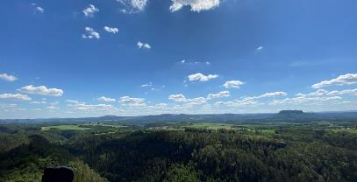
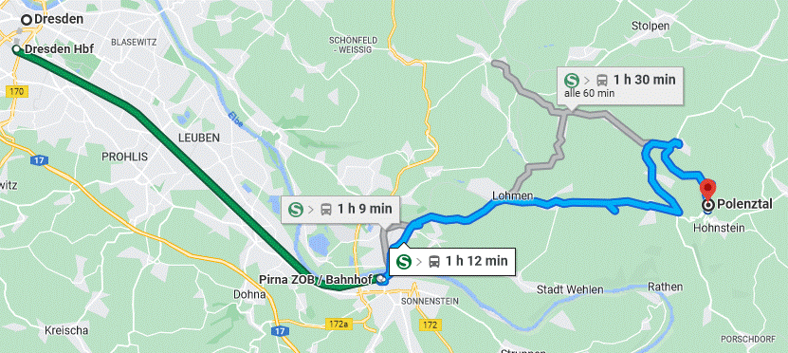
Beginnen wir unsere Rundreise in die sächsische Schweiz und gelangen nach Hohnstein.
Tageziele:
Dresden
Eine entspannte kurzweilige Rundtour führt in das verwunschene Polenztal und über einen wunderbaren Panoramaweg. Ruhe und Erholung hat man hier vor allem in den Abendstunden. Mit Blick auf den Sonnenuntergang ein besonderer Geheimtipp!
Polenztal-Rundwanderung bei Hohnstein (6,55 km)
Dresden
78,4 km

Slide 4
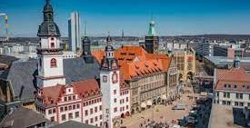
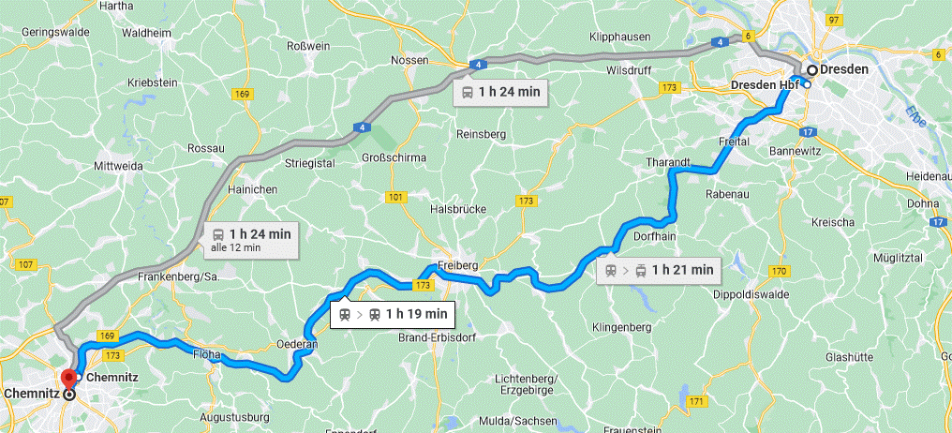
Von Dresden geht es heute nach Chemnitz und der Entdeckung von einigen Burgen und Schlössern Sachsens.
Tageziele:
Dresden
Chemnitz
Städtische Ziele:
Burg Rabenstein (kleinste mittelalterliche Burg Sachsens)
Wasserschloss Klaffenbach (Wasserschlosses der Renaissance)
Sächsisches Eisenbahnmuseum (Ehemalige Bahnbetriebswerk für Güterzuglokomotiven)
354 km

Slide 5
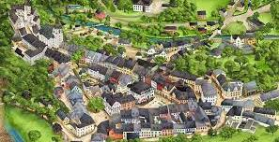
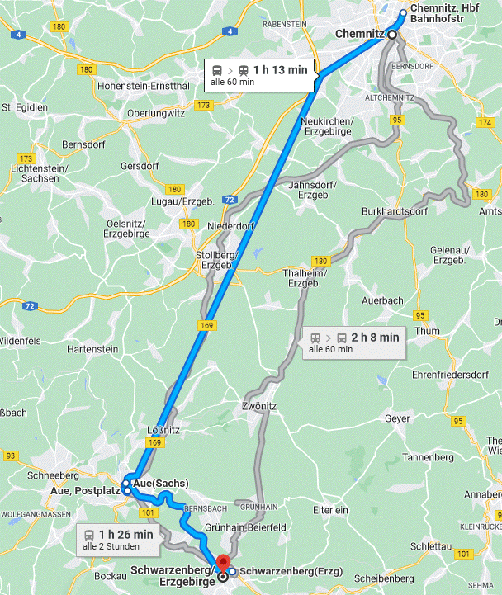
Heute erreichen wir eine der Perlen des Erzgebirges in Schwarzenberg und können von hier optional Zwönitz erkunden.
Tageziele:
Chemnitz
Schwarzenberg
Das Museum mit der größten Sammlung der regionalen Klöppelspitzen entführt Sie zusammen mit den Teilausstellungen zum traditionsreichen Bergbau, des eisenverarbeitende Handwerks sowie eine Sammlung umfangreicher Exponate zur Geschichte der Zinnverarbeitung in die Vergangenheit des Erzgebirges.
Zwönitz
Sie können optional zudem in Zwönitz die Raritätensammlung Bruno Gebhardt besuchen, die zahlreiche Fachgebiete berührt. Reich verzierte Deckenmalereien bilden den imponierenden Rahmen für diese Sammlung und geben ihr ein besonderes Flair.
60,7 km

Slide 6
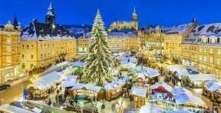
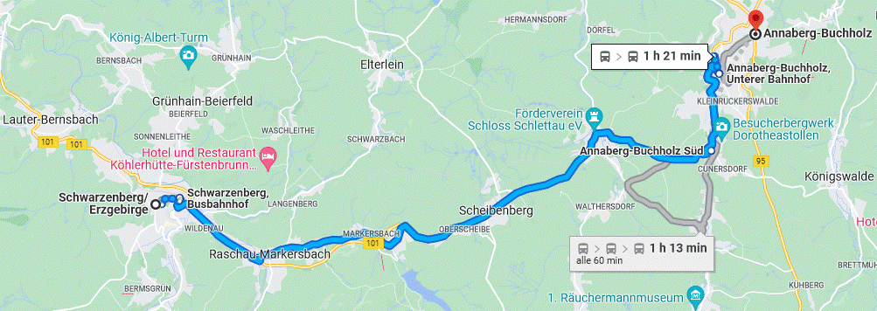
An diesem Tag geht es auf zu einer der sehenswertesten Weihnachtsmärkte Deutschlands.
Tageziele:
Schwarzenberg
Annaberg (Hier besuchen Sie die Manufaktur der Träume. Bestaunen Sie mit mehr als 1.000 Exponate erzgebirgischer Figuren, welche aus über 4 Jahrhunderten liebevoll zusammengetragen wurden. Lassen Sie sich von der Vielfalt an Nussknackern, Engeln und Bergmännern in das Land der Träume entführen! Im Anschluss haben Sie Freizeit in Annaberg und Gelegenheit zum Besuch des Annaberger Weihnachtsmarktes. Dieser gehört zu den schönsten Weihnachtsmärkten Deutschlands und besticht durch seine Gemütlichkeit. Eingebettet in die Altstadt am Fuße des 832 Meter hohen Pöhlberges und von St. Annen, der größten spätgotischen Hallenkirche Sachsens, erzeugen die typisch erzgebirgischen Weihnachtshütten ein besonders Flair. Auf dem Markt von Annaberg-Buchholz werden typische Erzeugnisse angeboten: Schwibbögen, Pyramiden, Nussknacker, Räuchermännchen, geschnitzte Engel und Bergmänner, Annaberger Faltsterne, Annaberger Klöppelspitzen oder Annaberger Weihnachtsstollen ...)
206 km

Slide 7
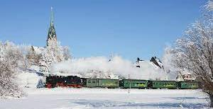
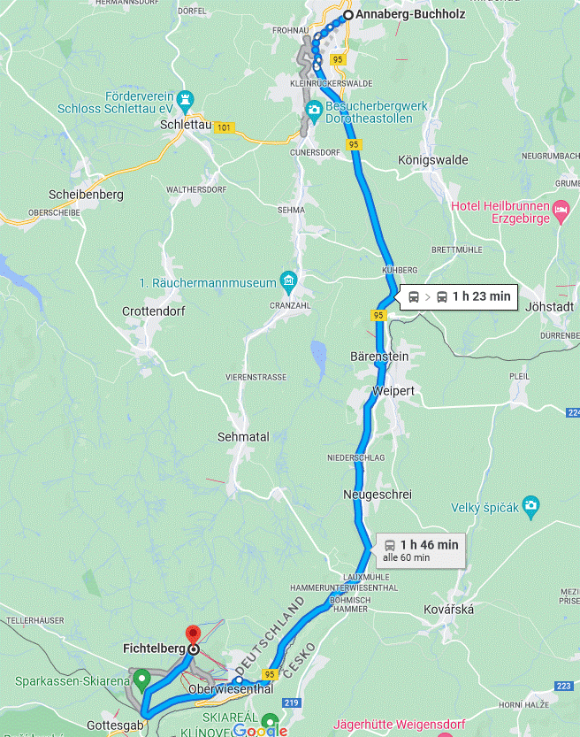
Per Bahn erreichen wir heute von Annaberg aus den Bahnhof von Cranzahl, von wo aus Sie mit der Fichtelbergbahn in die höchstgelegene Stadt Deutschlands, dem Kurort Oberwiesenthal reisen.
Tageziele:
Annaberg
Cranzahl (Himmelfahrtskirche)
Fichtelberg-Oberwiesenthal (Die Gabriele-Kohlisch-Tour, ein Rundwanderweg, führt durch Wälder zum Schwarzen Teich. Das Meeresaquarium beherbergt Korallen, Seepferdchen und Sandaale. In der Nähe befindet sich die neugotische Martin-Luther-Kirche, die im Jahr 1866 erbaut wurde.)
Seit 1897 schnauft die Bahn zwischen Cranzahl und dem Kurort Oberwiesenthal täglich auf der rund 17 Kilometer langen Strecke. Steigen Sie ein und kommen Sie mit auf eine einstündige Fahrt voller Nostalgie und Eisenbahnromantik! Herzlich willkommen in der Bergstadt, die sich am Fuße des Fichtelberges, mit 1.214 Metern der höchsten Erhebung des Erzgebirges auf deutscher Seite, befindet. Genießen Sie von seinem Gipfel den Blick über das sächsische Erzgebirge und hinüber zum tschechischen Keilberg!
27,6 km

Slide 8
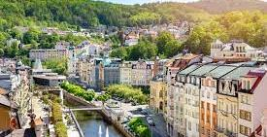
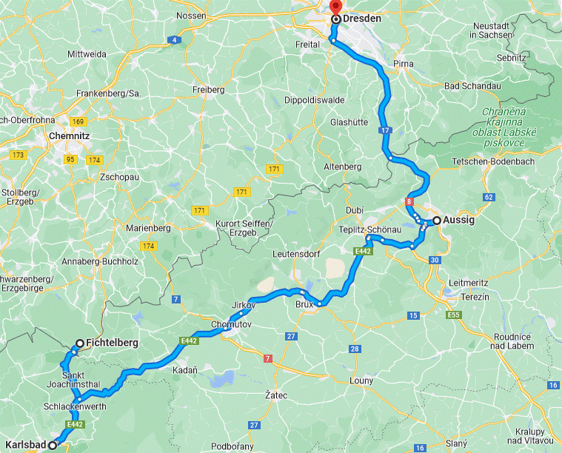
Kehren wir heute per Mietwagen durch Tschechien nach Dresden zurück und schließen damit die Entdeckung der Rundreise von Germania Magna Teil 2 ab.
Tageziele:
Fichtelberg-Oberwiesenthal
Karlsbad
Dank seiner zahlreichen Thermalquellen ist Karlsbad seit dem 19. Jahrhundert ein beliebtes Reiseziel. Das am Fluss gelegene Kurzentrum umfasst mehrere Kolonnaden mit Säulengängen. In der modernen Sprudelkolonnade befindet sich der Geysir Pramen Vrídlo, dessen Fontäne bis zu 12 m hoch schießt.
Aussig (Zwischenziel mit sehenswerten Profanensemble)
Dresden
213 km

